Slide 1

El empirismo consecuente o escéptico de David Hume
Profesora Alejandra Bertucci

Slide 2

Objetivos
Les alumnes tienen que manejar los temas y problemáticas que se detallan a continuación:
La oposición racionalismo- empirismo
La crítica de Locke a las ideas innatas
La clasificación de las precepciones en Hume
El criterio empirista de verdad
Las leyes de asociación de ideas
La distinción entre relaciones de ideas y cuestiones de hecho
Las consecuencias escépticas de la crítica a las nociones de substancia, causalidad y “yo”

Slide 3



El debate racionalismo - empirismo
Interpretación tradicional de las disputas filosóficas durante la modernidad
Descartes es un ejemplo de filósofo racionalista. La clave del conocimiento del mundo externo está en la razón.
En Descartes la distinción entre intuición y deducción (los primeros principios y los razonamientos que podemos deducir de ellos) y las ideas innatas son lo que permite validar el conocimiento del mundo.

Slide 4
Empirismo
Para el empirismo por el contrario será la experiencia la única fuente de información con respecto a la naturaleza del mundo más allá de nuestras conciencias.
La razón puede explicar la relación entre nuestras ideas, pero las ideas mismas sólo pueden ser obtenidas a través de la experiencia.

Slide 5
Representantes
John Locke (inglés)
George Berkeley (irlandés)
David Hume (escocés)

Slide 6

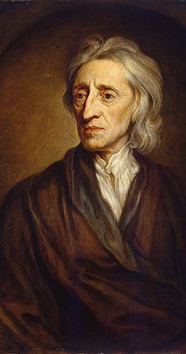
John Locke (1632-1704)

Slide 7
Locke: fundador del empirismo
Definición general de empirismo “La creencia de que todo el material del conocimiento humano deriva de la experiencia, sea del mundo externo a través de los sentidos, sea de nuestra propia vida mental a través de la introspección” (O’Connor)

Slide 8
Crítica a las ideas innatas
Platón, Agustín y Descartes sostenían la existencia de ideas innatas en el ser humano.
Las ideas innatas eran entendidas como principios lógicos evidentes por sí mismos y normas morales (en ambos casos se consideran universalmente verdaderos)

Slide 9
Crítica de Locke a las ideas innatas
Locke refuta su universalidad. Los niños, los enfermos mentales no aceptan esos principios lógicos y basta haber viajado un poco para saber que las normas morales varían.
Por otra parte, aunque fueran universales eso no implica necesariamente que sean innatas.

Slide 10
Tabula rasa
Para Locke, no existen las ideas innatas, la mente al nacer está “vacía”, es un papel en blanco (Tabula rasa).
Todos los contenidos de la mente provienen de la experiencia.
Entiende por experiencia todas las sensaciones que provienen del mundo exterior y las reflexiones del mundo interno.

Slide 11



El problema de la substancia en Locke
“La idea que tenemos y designamos con el nombre general de sustancia no es más que el soporte supuesto o desconocido de unas cualidades que existen y que imaginamos no pueden existir sine re substante, sin algo que las soporte, a lo que llamamos substancia....” Locke, Ensayo sobre el entendimiento humano, Libro XXIII, 2.

Slide 12
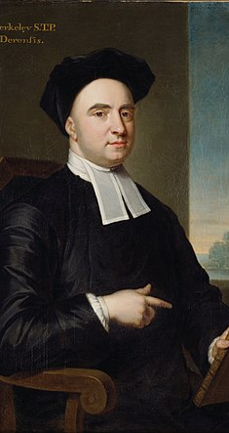
George Berkeley (1685-1753)

Slide 13
George Berkeley
Idealismo inmaterialista
“Ser es ser percibido” es para Berkeley un principio lógico conceptual.
Los problemas surgen porque no entendemos que significa existir. Sólo existen dos tipos de cosas los espíritus y las ideas.
Los espíritus son activos y las ideas pasivas.

Slide 14
El Dios de Berkeley
Nosotros somos espíritus finitos.
Dios es un espíritu infinito.
Cuando un espíritu finito mira al sol tiene una idea causada por Dios, cuando recuerda o piensa acerca del sol él mismo es la causa de esa idea.
Como Dios es la causa de las ideas no puedo tener idea de Dios. Lo que indica su existencia no es algo en el mundo, sino que hay mundo.

Slide 15
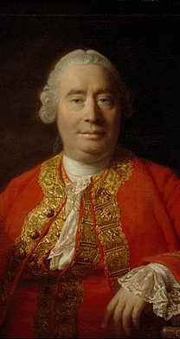
David Hume (1711-1776)

Slide 16
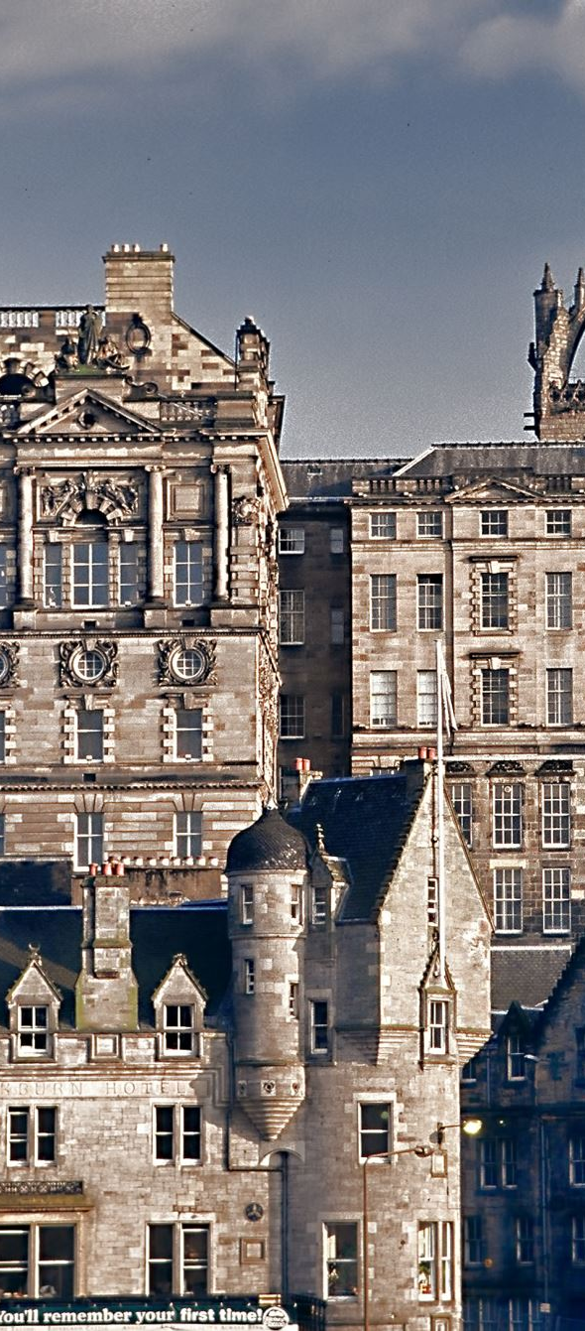
Datos biográficos
Nace en Edimburgo, Escocia en 1711.
Trabaja de secretario, bibliotecario y funcionarios. Nunca obtuvo un cargo en la universidad debido a las acusaciones de ateísmo.
Viajo varias veces a Francia.
Gran amigo de Adam Smith (La riqueza de las naciones 1776)

Slide 17
Datos biográficos
Amistad y conflicto con Rousseau.
Fama como historiador por su “Historia de Inglaterra”. No termina los últimos tomos aduciendo cuatro razones “por que soy demasiado viejo, demasiado gordo, demasiado perezoso y demasiado rico” (Citado por O’connor)

Slide 18
Obras (selección)
1739 Tratado de la naturaleza humana (tomo I y II)
1740 Tratado de la naturaleza humana (tomo III)
1742 Ensayos morales y políticos
1748 Investigación sobre el entendimiento humano
1751 Investigación sobre los principios de la moral
1752 Discurso político (tuvo gran influencia en la independencia de EE.UU)
1754 Historia de Inglaterra
1757 Cuatro disertaciones (dos sobre estética: “De la tragedia” y “De la norma de gusto”)
1779 Los diálogos sobre la religión natural.

Slide 19
Tratado de la naturaleza humana
Ensayo para introducir el método del razonamiento experimental en los asuntos morales
1739/1740

Slide 20
Libro primero: Del entendimiento
Parte primera: de las ideas, su origen, composición, abstracción, etc.
Sección I
Del origen de nuestras ideas

Slide 21
“Todas las percepciones de la mente humana se reducen a dos clases distintas que denominaré impresiones e ideas. La diferencia entre ambas consiste en los grados de fuerza y vivacidad con que inciden sobre la mente y se abren camino en nuestro pensamiento o conciencia. A las percepciones que entran con más fuerza y violencia las podemos denominar impresiones, e incluyo bajo este nombre todas nuestras sensaciones, pasiones y emociones tal como hacen su primera aparición en el alma. Por ideas entiendo las imágenes débiles de las impresiones, cuando pensamos y razonamos. (…)
Creo que no será preciso emplear muchas palabras para explicar esta distinción. Cada uno percibirá en seguida por sí mismo la diferencia entre sentir y pensar”

Slide 22
De la sensación
impresiones
De la reflexión
Percepciones
De la imaginación
Ideas
De la memoria

Slide 23
Percepciones
Todo acto de conciencia.
Equivalente a pensamiento en Descartes.
El análisis de Hume es psicológico, su empirismo es psicológico.
No se pronuncia sobre los objetos exteriores o como funciona el cuerpo en el proceso de percepción. Análisis fenomenológico de la conciencia.

Slide 24
Percepciones
impresiones | Ideas
Son semejantes a sus correspondientes ideas | Son semejantes a sus correspondientes impresiones
Son más intensas, fuertes y vivaces | Son menos intensas, fuertes y vivaces
Son originarias | Son derivadas (copias o imágenes)
Sentir | Pensar

Slide 25
Problemas con la distinción
Admite que hay casos en que es difícil distinguir las impresiones de las ideas: sueño, estado febril, locura, emoción violenta

Slide 26
Revisión del principio de semejanza
Jerusalén de oro es una idea compleja que no tiene una impresión compleja que se le corresponda.
La ciudad de París, Hume, no tiene una idea completa que represente toda la ciudad a pesar de haberla recorrido.

Slide 27
Percepciones
Simples | Complejas
No admiten distinción o separación | Admiten distinción o separación
Ejemplo: color rojo | Ejemplo: manzana

Slide 28
Proposición general
“Todas nuestras ideas simples, en su primera aparición se derivan de impresiones simples a las que corresponden y representan exactamente”

Slide 29
Método del desafío
Desafía a encontrar una idea simple que no tenga una impresión semejante o una impresión simple que no tenga una idea semejante. No van a encontrarla, asegura Hume.

Slide 30
Argumentos
Los ciegos y sordos: como no tienen las impresiones no pueden tener las ideas
El sabor de la piña: si alguien no ha probado nunca una piña no puede tener una idea de su sabor
Contraargumento: el matiz de azul. Es tan específico y particular que lo deja de lado

Slide 31
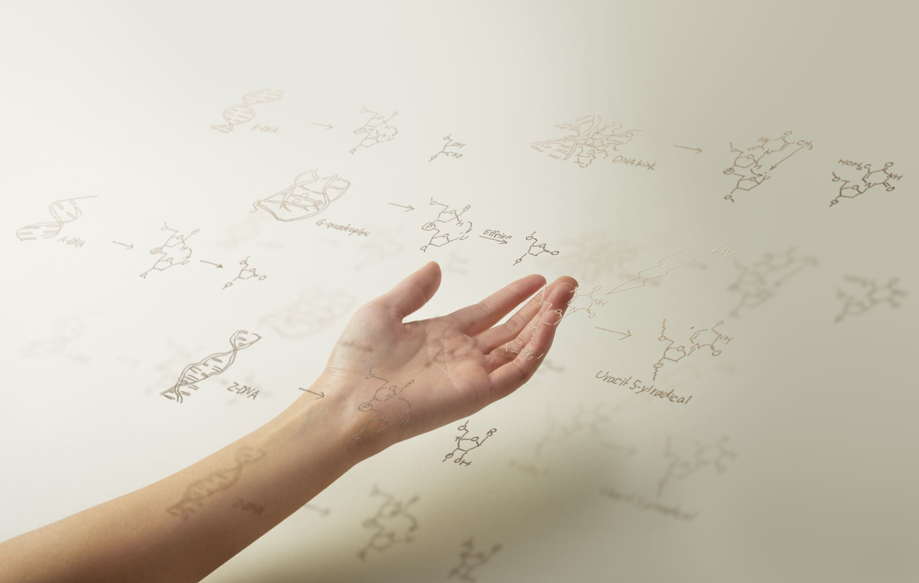
Primer principio
Que las impresiones simples son la causa de sus ideas simples correspondientes es el primer principio de la ciencia de la naturaleza humana
Para Hume, este principio permite reemplazar todos los debates sobre la posibilidad de las ideas innatas (Locke)

Slide 32
Sección II: división del tema
Impresiones
De la sensación | De la reflexión
Surge en el alma de causas desconocidas | Se derivan en gran medida de nuestras ideas
Su estudio corresponde para Hume a los anatomistas y a la filosofía natural. No a la filosofía moral | Pero esas ideas fueron causadas por impresiones, el principio general del empirismo se mantiene en pié.

Slide 33
Impresiones de la reflexión
Impresión | idea | impresión
De la sensación |  | De la reflexión
Frio - calor / placer - dolor | idea de frio - calor/ idea de placer - dolor | Deseo - aversión / esperanza - temor

Slide 34
Sección III: De las ideas de la memoria y la imaginación
De la memoria | De la imaginación
Son más fuertes y vivaces | Son tenues y lánguidas
Son precisas en relación con las impresiones que las causaron | No son fieles en relación con las impresiones que las causaron
En su ser son algo intermedio entre una impresión y una idea | Son enteramente ideas

Slide 35
ideas
La memoria | La imaginación
La función primordial de la memoria no es preservar las ideas simples sino su orden y posición | La imaginación tiene la libertad de trastocar y alterar el orden de las ideas

Slide 36
Imaginación
La libertad de la imaginación se ve en los poemas y las fábulas: caballos alados, dragones y monstruos.
Esto es posible por la división de las percepciones en simples y complejas, la imaginación puede dividir las ideas y recombinarlas como quiera

Slide 37
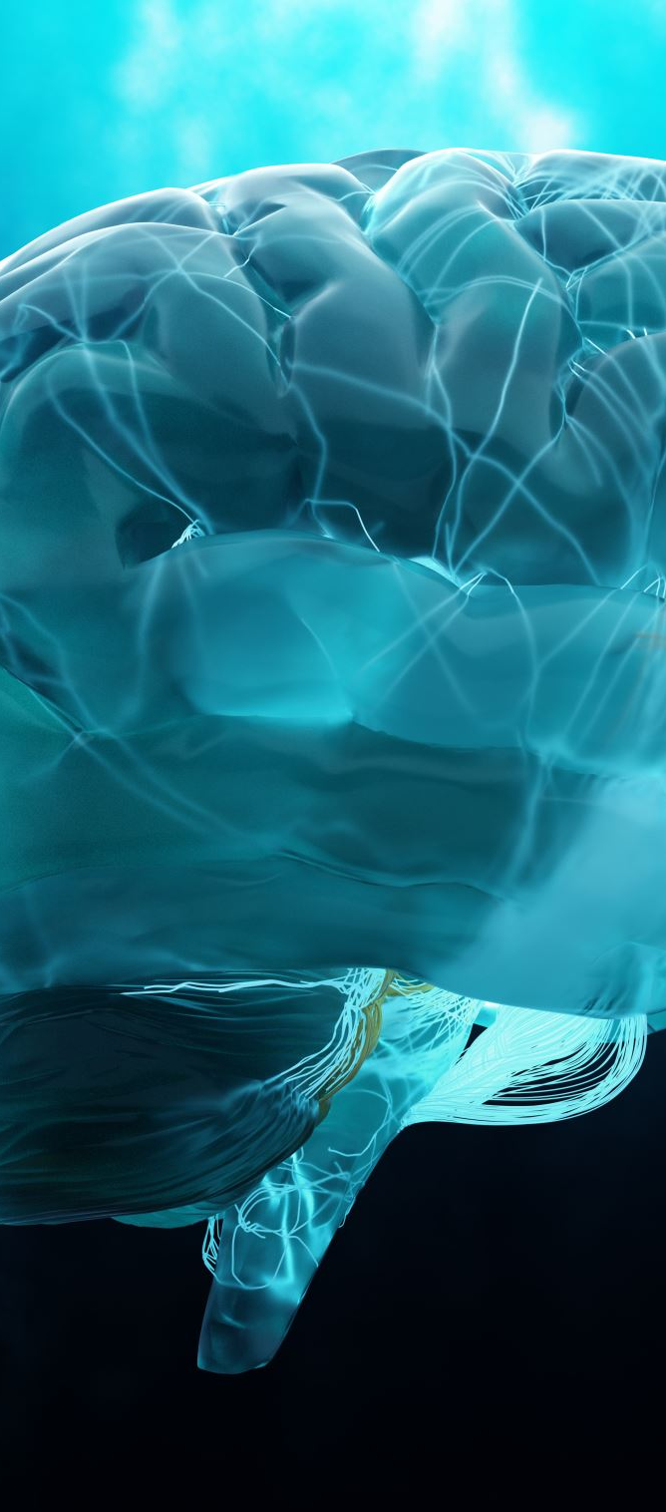
Sección IV: la conexión y asociación de ideas
La imaginación tiende a combinar las ideas según tres principios o “leyes”: semejanza, contigüidad y; causa y efecto (ésta última genera la conexión más fuerte entre ideas).
No son leyes propiamente dichas sino tendencias, fuerzas suaves que tienden a prevalecer (Naturaleza Humana).
Estas leyes explican que los lenguajes convengan entre sí.

Slide 38

Investigación sobre el entendimiento humano (1748)

Slide 39
Investigación sobre el entendimiento humano (1748)
Todos los objetos de la razón o de la investigación humana
pueden se divididos en dos tipos
Relaciones de ideas
Cuestiones de hecho

Slide 40
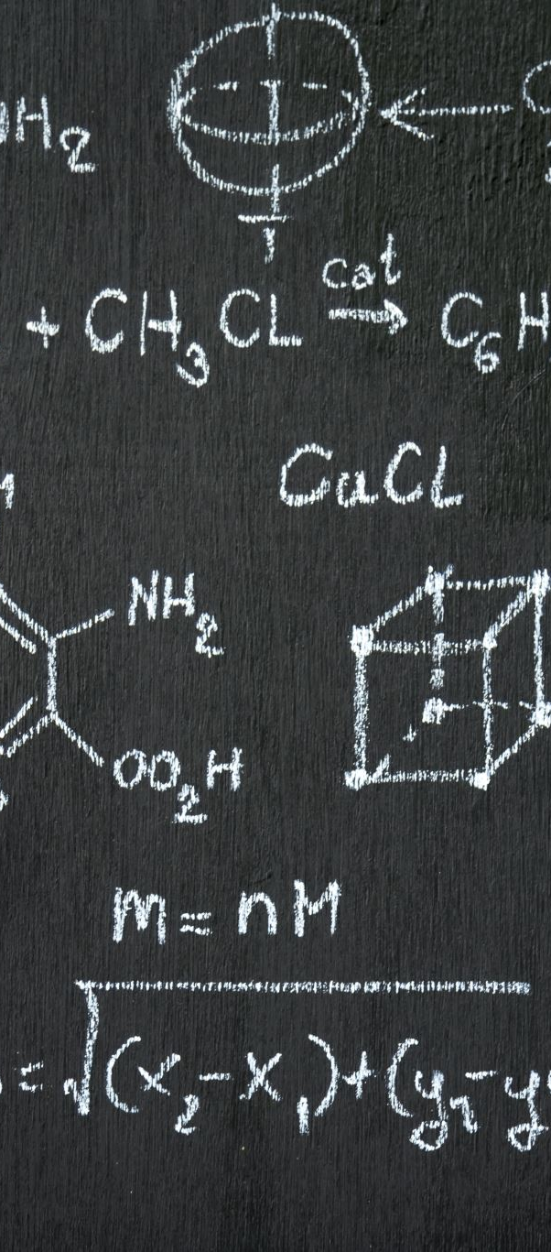
Relaciones de ideas
Ciencias de la geometría, el algebra y la aritmética
Toda afirmación que es cierta intuitiva o demostrativamente
Las proposiciones de este tipo pueden ser descubiertas por el pensamiento sin que dependan de algo existente en el Universo
Ejemplo: Que tres veces cinco es igual a la mitad de treinta expresa una relación entre esos números

Slide 41

Cuestiones de hecho
No se conocen como las relaciones de ideas ni se demuestran de la misma manera
Lo contrario es posible, no implica contradicción
Ejemplo: que el sol no saldrá mañana es una proposición menos inteligible ni implica mayor contradicción que la afirmación saldrá mañana.

Slide 42
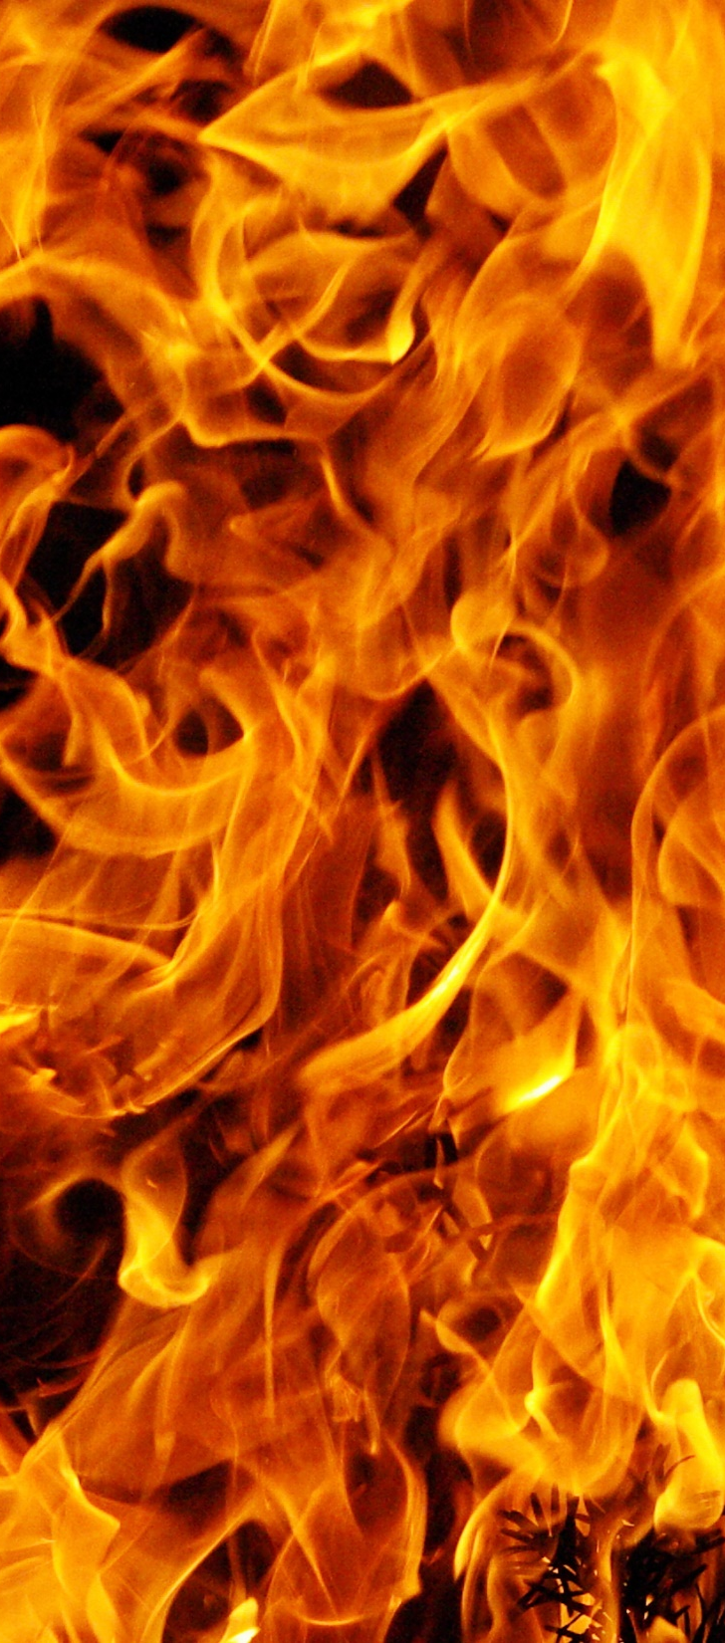
Rechazo a la metafísica
Dice Hume en la investigación del entendimiento humano que hay que revisar las bibliotecas y los libros, que no contengan ni relaciones de ideas ni cuestiones de hechos,
deben ser tirados al fuego.

Slide 43

Crítica a las ideas de substancia, causalidad y yo o alma substancial
Las tres son nociones metafísicas usadas en la tradición filosófica.
Las nociones de substancia y yo (o alma substancial) fueron centrales en la filosofía antigua y medieval.
La de causalidad adquiere más relevancia en la filosofía moderna de la mano de las ciencias naturales (leyes de la regularidad de la naturaleza).

Slide 44
Crítica a las ideas de substancia, causalidad y yo o alma substancial
En Descartes vimos la importancia de la noción de substancia en su sistema filosófico: substancia pensante, extensa e infinita..
Descartes resuelve el problema de la causalidad eficiente, las causas de los hechos del mundo, a través de la identificación de realidad y racionalidad: ambas tienen un carácter matemático (ideas innatas)

Slide 45
Para Hume
Las matemáticas pertenecen a las relaciones de ideas, son necesarias y universales, pero no dicen nada sobre el mundo, sobre los hechos.
Para establecer un criterio de verdad o legitimidad de las ideas basta preguntarnos de qué impresión deriva, en caso de no encontrar una impresión correspondiente, tal idea es ilegítima.

Slide 46
Crítica a la idea de causalidad
La idea de causalidad supone conexiones necesarias entre fenómenos. ¿Cómo surge esta idea?
Hipótesis: imaginemos un individuo con capacidades excepcionales que sea traído al mundo por primera vez, no vería relaciones causales; éstas no son por lo tanto a priori (independientes de la experiencia). Lógicamente no hay conexiones necesarias, en las cuestiones de hecho lo contrario es posible.

Slide 47
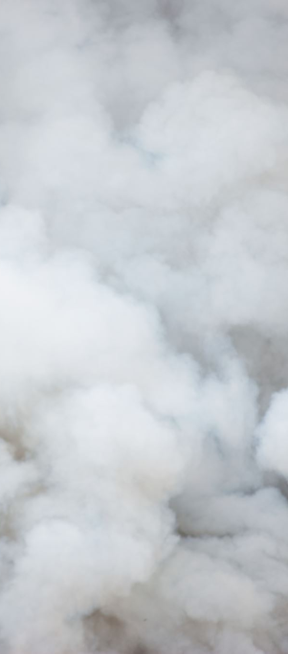
Crítica a la idea de causalidad
Luego de un tiempo la persona habrá adquirido experiencia y será capaz de predecir las relaciones causales (fuego- humo, nubes – lluvia)
En consecuencia, la idea de causalidad se deriva de experiencias reiteradas.

Slide 48
Pero qué es lo qué experimentamos, en otras palabras de qué impresión se deriva la idea de causalidad.
Cuando decimos que un hecho es causa de otro de lo que tenemos impresiones es:
el hecho que llamamos causa
el hecho que llamamos efecto
contigüidad en el espacio (de causa y efecto)
sucesión en el tiempo (de causa y efecto)
conjunción constante (reiteración)

Slide 49
La conexión necesaria
De lo que no tenemos impresión es del elemento más importante para poder hablar de una relación causal: la conexión necesaria entre causa y efecto.

Slide 50

Ejemplo
Mesa de billar. El movimiento de una bola es la causa del movimiento de otra.
No podemos predecir lógicamente cómo se va a mover, ni siquiera si se va a mover
No tenemos impresión de la “fuerza” o conexión necesaria que hace mover a la segunda bola, solo de los elementos listados antes (causa, efecto, sucesión, contigüidad y repetición)

Slide 51
El hábito
La conexión necesaria surge por hábito o costumbre. De la repetición constante de hechos surge subjetivamente el sentimiento de necesidad entre causa y efecto.

Slide 52
Conclusión
La idea de causalidad es una idea inválida porque proyecta una necesidad subjetiva (un sentimiento de necesidad del sujeto) al orden de las relaciones objetivas del mundo.

Slide 53
Consecuencias de la crítica a la causalidad
Cuestionamiento de las leyes de la naturaleza que explican la regularidad del mundo dadas por las ciencias naturales.
La idea de causalidad es indispensable en la vida práctica, no podríamos sobrevivir sin ella. Proyectamos en el futuro lo que experimentamos en el pasado, pero es inválida teóricamente.

Slide 54
Hume pone en evidencia el problema de la inducción
La inducción es la operación mental por la cual pasamos de un número de casos particulares a afirmar la generalización o universalización.
Se llama salto inductivo y es lógicamente inválido.
En otras palabras, es inválido proyectar en el futuro lo que sucedió en el pasado. Dice Hume que no sabemos si mañana saldrá el sol.

Slide 55
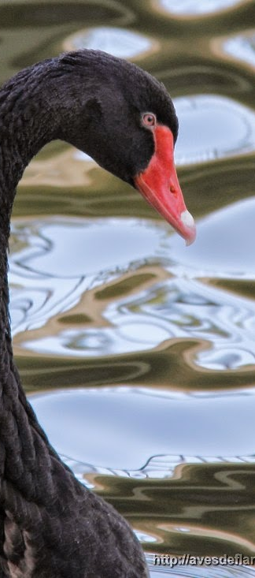
El ejemplo del cisne negro
La creencia “todos los cisnes son blancos” se debía a la generalización de la experiencia, en Europa los cisnes eran blancos.
Pero en 1697 un explorador en Australia encontró cisnes negros.
Problema: otras generalizaciones que la ciencia acepta como verdaderas pueden demostrarse falsas en el futuro.

Slide 56
Crítica a la noción de substancia
Substancia etimológicamente significa “lo que está por debajo de”.
Su definición proviene de Aristóteles y refiere al ser individual del cual se predica algo, la “cosa” que posee ciertas características (atributos, accidentes).
Descartes la definió como aquello que no necesita de ninguna otra cosa para existir.

Slide 57

Crítica a la noción de substancia
Recordemos el criterio de legitimidad de las ideas, una idea es válida si tenemos una impresión que se le corresponda
Lo que hay que determinar entonces es de qué impresión se deriva esta idea de substancia.
La substancia no deriva de una impresión de la sensación, en ese caso sería un sabor, un color, una textura. El concepto, en realidad alude al soporte de esos atributos.
Tampoco deriva de una impresión de la reflexión, porque entonces la substancia sería un emoción o pasión, lo que es imposible.

Slide 58
Definición de Substancia para Hume
La noción de substancia no consiste sino en una colección de cualidades particulares, es decir de ideas simples, unidas por la imaginación y a las que se le asigna un nombre particular.

Slide 59
Crítica a la noción de yo
Análoga a las anteriores.
Es imposible determinar de qué impresión se deriva la idea de substancia de nuestra mente.
Para Descartes, el pensamiento es el atributo del alma. Sin embargo, para Hume yo sólo tengo impresiones del pensamiento no de lo que estaría por debajo y sería su substrato.

Slide 60
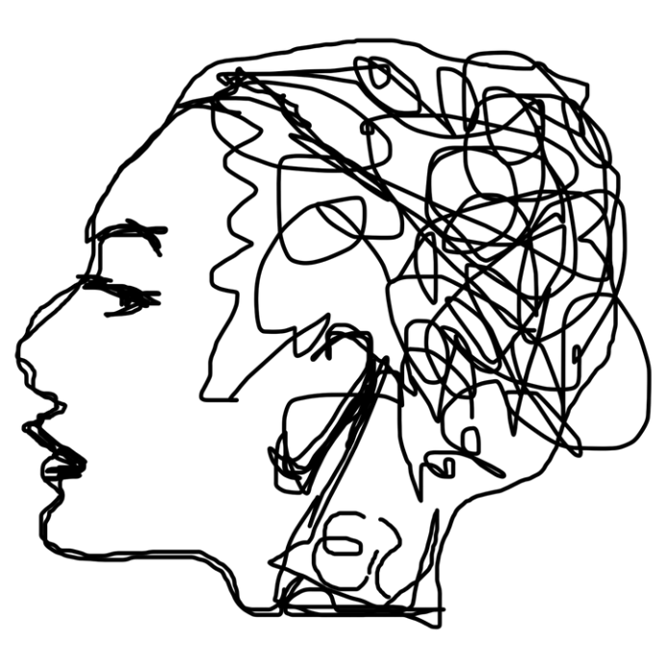
El yo es sólo un haz de percepciones
Los términos “alma” o “yo” no hacen referencia a entidad alguna.
El yo no es más que un continuo fluir, un haz (bundle) de percepciones.

Slide 61
Consecuencias escépticas
Para Hume no tenemos conocimiento sobre los hechos sino creencias.
Hay que establecer los límites de la mente humana. Hume intenta explicar como funciona la mente humana en su tratado de la naturaleza humana y en la investigación del entendimiento humano.
La metafísica para Hume consiste en meras discusiones verbales.

Slide 62
El escepticismo de Hume
Hume se presenta como un escéptico moderado.
El escepticismo es una corriente filosófica que duda de la posibilidad del conocimiento.
En su versión más extrema (la de Pirrón siglo III) es rechazada por Hume.
Podemos dudar (de hecho Hume lo hace) de las cuestiones teóricas y esto sirve para marcar los límites de lo que podemos conocer. (Por eso dirá luego Kant que Hume lo despertó del sueño dogmático)

Slide 63
El naturalismo de Hume
No podemos combatir la tendencia impuesta por la naturaleza humana a creer en la existencia de los objetos exteriores y en su regularidad. Lo que no tenemos es un conocimiento cierto de ello (como el que buscaba Descartes)

Slide 64
La moral en Hume
Las secciones que estudiamos de El tratado de la naturaleza humana son unas pocas, las primeras, el resto trata de la moral.
La moral de Hume es un emotivismo que tendrá influencia en el utilitarismo de Bentham (S.XVIII) y Stuart Mill (S. XIX).
La razón nos permite elegir los medios para alcanzar un fin, pero los fines los elegimos por sentimientos.

Slide 65

Moral
Dice en el Tratado “la razón nunca puede provocar ninguna acción o dar origen a ninguna volición”
Hay en la Naturaleza Humana una tendencia a la benevolencia general, un deseo de felicidad para la humanidad y el rechazo del dolor.
También en el Tratado está la distinción entre hechos y valores (el salto del ser al deber) que será central en las discusiones éticas del siglo XX.

Slide 66
Influencia posterior
Su influencia sobre Kant en el siglo XVIII es reconocida por el mismo Kant
En el siglo XX será muy importante para la filosofía analítica anglosajona como veremos en esta misma unidad del programa en torno al problema de la demarcación entre ciencia y metafísica.
También tiene una influencia apreciable en la fenomenología de Husserl

Slide 67
Para una mejor comprensión del tema recomendamos:
Leer las siguientes secciones del libro de Hume: Tratado de la naturaleza humana, Parte I, i-v. (en el campus)
Leer la clase escrita de la profesora Analía Melamed “El concepto de substancia en Descartes, antecedentes y proyecciones, de Aristóteles al empirismo”
Leer el ensayo de Analía Melamed: "Críticas de Hume a las nociones de Causalidad, Substancia y Yo" en J C. Moran, Por el camino de la Filosofía (en el campus)
Leer el capítulo de Carpio “El empirismo clásico Hume” (en el campus)
Ver el documental “David Hume” de Grandes filósofos de canal A link https://www.youtube.com/watch?v=S6Tt-Ni5F-Q

Slide 68

Bibliografía usada para preparar la clase
El capítulo sobre Hume, escrito por A. G. N Flew en la compilación de O’Connor, D. J. (1968). Historia crítica de la Filosofía occidental, Bs. As., Paidós.
“An introduction to Hume’s thought” de David Fate Norton en la compilación del mismo autor (1993) The Cambrige companion to Hume. Cambrige University Press.

